Slide 1
电路基础
第6章 三相电路

Slide 2

第6章 三相电路
6.1 对称三相电路
6.2 对称三相电路的计算
6.3 不对称三相电路的概念
6.4 三相电路的功率及其测量

Slide 3
第6章 三相电路
目前，各国电力系统中电能的生产、传输和供电方式绝大多数属于三相制(3 − Phase System) 。
所谓三相制，就是由三相电源(3 − Phase Power Supply)供电的体系
从电路理论的角度来看，采用三相制的电力系统不过是一个三相电路(3 − Phase Circuit)，三相电路是复杂交流电路的一个特例，利用其特定的对称连接方式，许多情况下可以使电路的分析大大简化。
日常用电(如照明电)是取自三相电中的一相。工业用电(如三相电动机用电)一般为三相供电。

Slide 4
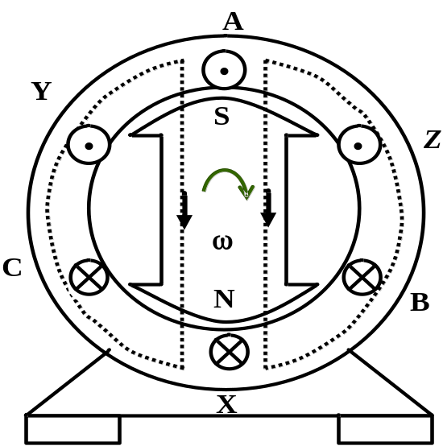
6.1 对称三相电路
三相电路由三相电源(3 − Phase Power Supply)和三相负载(3 − Phase Load)按照一定方式连接起来组成。
1．对称三相电源
三相电源主要由三相交流发电机产生
AX、BY、CZ为发电机的三相绕组，其参数相同，在空间上对称分布。转子绕组通入直流电流，建立磁场，在原动机带动下，以角速度ω 匀速转动形成旋转磁场，分别在绕组AX、BY、CZ中产生三个最大值相等，频率相同，相位互差120°的感应电压u_{A}、u_{B}、u_{C} .
三相交流发电机的剖面示意图

Slide 5
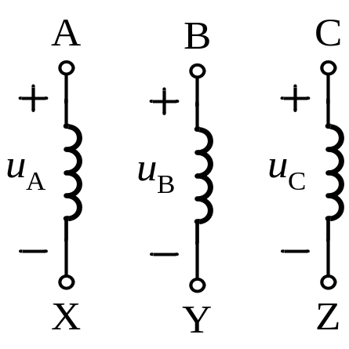
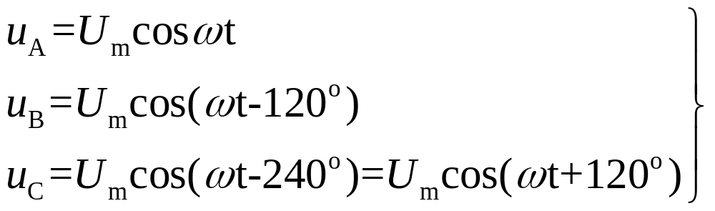
A、B、C为正极性端标记，X、Y、Z为负极性端标记
(1) 电压瞬时值表达式
当忽略绕组的内阻时，三相电压可用三个电压源表示
这样的3个同频率、等幅值、相位依次相差120°的正弦电压源连接成星形或三角形便组成对称三相电源( Symmetrical 3 − Phase Power Supply)。
A
B
C
+
+
+
u_{A}
u_{B}
u_{C}
–
–
–
X
Y
Z
每一个电压源称为对称三相电源的一相，为A相、B相和C相

Slide 6
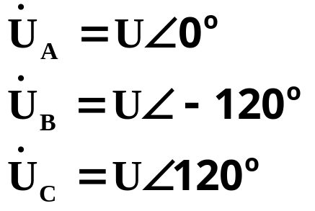
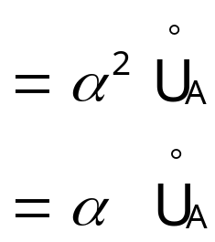


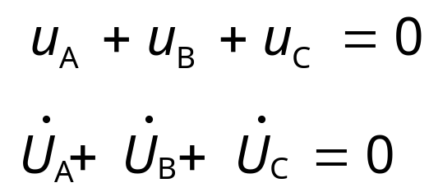

u
u_{A}
u_{B}
u_{C}
(2) 电压波形图
O
ω t
(3) 相量表示
单位向量因子
120°
(4) 对称三相电源的特点
120°
120°
相量图

Slide 7
(5) 对称三相电源的相序(Phase Sequence)：三相电源电压uA、uB、uC的相位从超前到滞后的次序。
C
正序(顺序)：A—B—C—A
没有标注时 默认正序
A
B
B
负序(逆序)：A—C—B—A
A
C
以后如果不加说明，一般都认为是正相序。

Slide 8




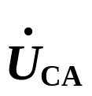




2、对称三相电源的连接 和 负载的连接
(1) 星形连接(Y接)：把三个电源的负极性端 X, Y, Z 接在一起，把正极性端A、B、C 引出来。
A
A
–
+
+
X
A
Y
–
+
–
Y
B
X
N
Z
–
–
B
–
+
+
Z
C
+
B
C
C
N
Y连接时，N称为中性点（中线或零线），
从3个电压源的正极性端A、B、C向外引出三条输出线，称为相线、端线，俗称火线

Slide 9
(2) 三角形连接(Δ 接)：三相电源的正、负极依次连接，再从正极性端A、B、C引出端线。
A
A
Z
A
+
–
+
Z
–
+
–
–
X
C
X
B
B
+
–
B
+
Y
+
C
–
Y
C
三角形连接没有中性点
三角形连接时切记要将电源正确连接。否则，在电源回路内部将产生较大的环形电流，容易烧毁电源。

Slide 10
关于三相负载的连接方式
与三相电源的连接方式类似，三相负载也有星形(Y)、 三角形(Δ)连接方式。如果各相的参数都相同，即3个负载阻抗相等（大小相等、性质相同），则称为对称三相负载。
关于三相电路
电源：Y、Δ；负载：Y、Δ。故三相电路：有四种连接方式 Y-Y、Y-Δ、Δ-Y、Δ-Δ。 其中Y-Y连接方式又可以分为有中线和无中线连接方式。
对称三相电路：电源、负载皆对称，且三相的输电线阻抗相等
实际电路中，若电路不对称，则一般是负载不对称。

Slide 11
&
&
U
A
Z
&
U
A
A
Z
&
A
′
Z
A
L
I
A
′
L
I
A
A
&
I
A
′
B
′
&
U
B
B
Z
&
′
Z
&
Z
L
I
B
U
B
Z
&
′
N
B
N
′
N
B
L
I
B
B
Z
&
&
U
C
C
Z
L
&
C
′
Z
Z
I
′
′
&
I
C
L
B
C
I
C
′
A
′
&
Z
U
C
&
C
′
Y-Y
C
I
C
Z
Z
Y-Δ
A
&
A
′
L
I
A
A
Z
&
A
′
&
L
I
A
U
A
&
B
Z
&
B
′
Z
I
A
′
B
′
&
L
I
B
&
U
C
N
′
U
A
Z
B
Z
&
′
&
&
L
I
B
B
Z
U
B
U
C
&
C
Z
&
C
′
Z
I
&
L
I
C
&
B
′
C
′
I
U
B
Z
′
Z
C
′
A
′
C
&
C
Δ-Y
L
I
C
以上种四连接方式均属于三相三线制
Δ-Δ
&
U
A
A
Z
&
A
′
Z
L
I
A
三相四线制方式，其中连接电源中性点与负载中性点的传输线NN´称为中性线，俗称零线
&
N
U
B
B
Z
&
B
′
Z
N
′
L
I
B
&
Z
′
U
C
C
L
&
C
Z
I
C
Z
&
N
I
N

Slide 12
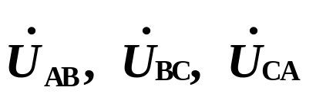
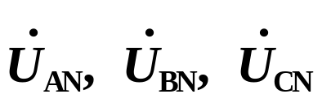
3．对称三相电路中的电压、电流关系
名词介绍：
① 端线（相线）：A、B、C 三端引出线。
② 中性线（零线）：Y接时从中性点N引出线。 Δ接无中性线。
③ 线电压：端线与端线之间的电压
④ 相电压：每相电源(负载)的电压
Y接：
区分：定义的位置不同
线~~：指端线，与连接方式无关
相~~：指某相电源或负载，与连接方式有关
Δ 接：
⑤ 线电流：流过端线的电流
⑥ 相电流：流过每相电源(负载)的电流

Slide 13
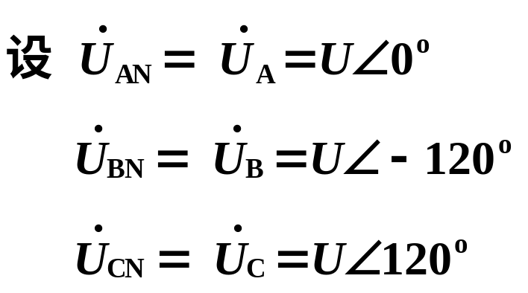
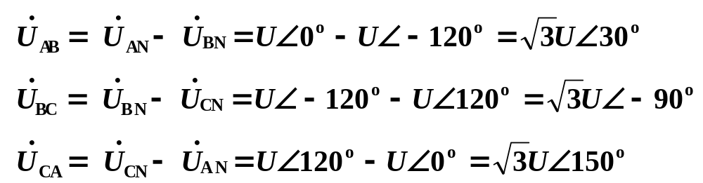
（1）对称星形连接时线电压（电流）与相电压（电流）的关系
A
线电流与对应的相电流显然相等
A
+
对于电压：
–
Y
X
N
Z
–
–
+
B
+
B
C
C

Slide 14
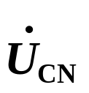
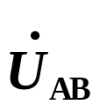

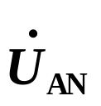


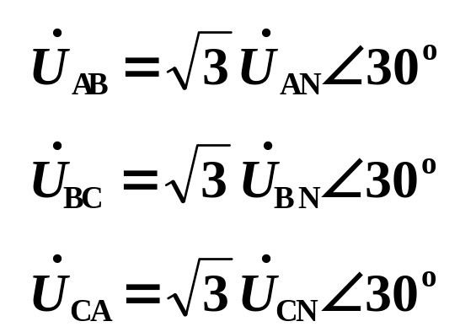
利用相量图也可以得到相电压和线电压之间的关系：
30º
30º
30º
一般表示为：
线电压对称(大小相等，
相位互差120º)

Slide 15
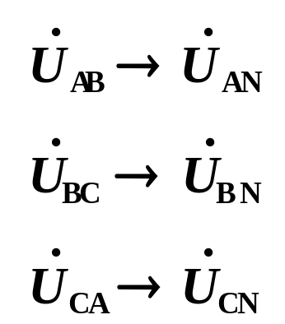
结论：对Y接法的对称三相电源
(1) 相电压对称，则线电压也对称。
(3) 线电压相位领先“对应”相电压30º。
所谓的“对应”：即
(4) 线电流与对应的相电流相等。
以上讨论的是电源侧的情况，负载侧完全类似。

Slide 16



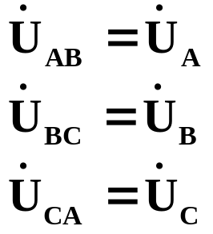



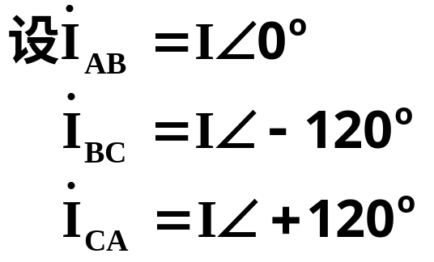
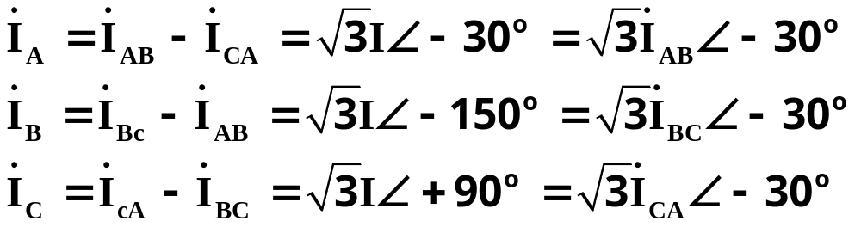
（2）对称三角形连接时线电流（电压）与相电流（电压）的关系
A
线电压显然等于对应的相电压
+
–
+
–
–
B
+
C
对于电流：

Slide 17
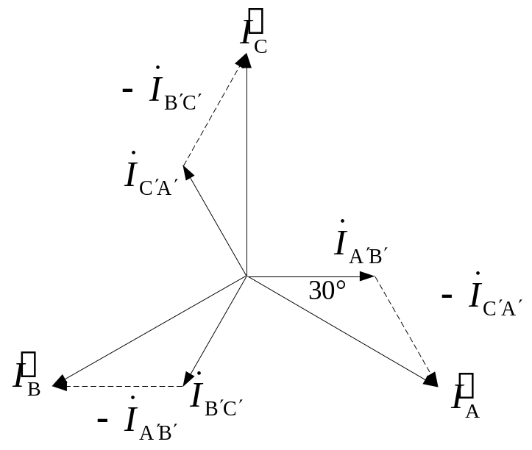
相量图：
结论：对Δ接法的对称三相电源
(2) 线电流相位滞后“对应”相电流30º。
(3) 线电压与对应的相电压相等。
以上讨论同样适用于负载侧的情况

Slide 18
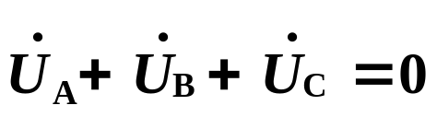



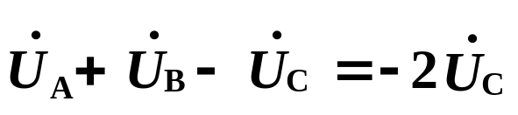

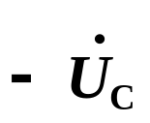
注意：
关于Δ接还要强调一点：务必要依次相连。
正确接法
I =0 , Δ接电源中不会产生环流。
错误接法
I ≠0 , Δ接电源中将会产生环流。

Slide 19


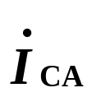
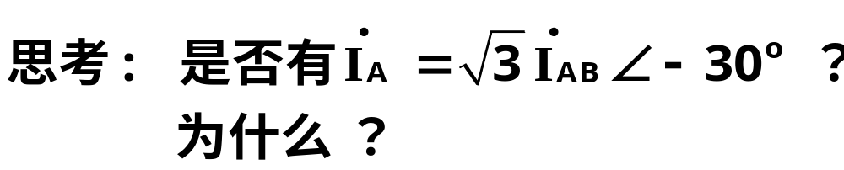
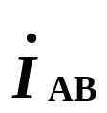

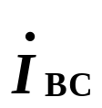

小结：
Y接
线电流与对应的相电流相同。
线电压与对应的相电压相同。
Δ接
A
_
+
_
+
_
+
B
C
应如何设定正方向才能有此结论 ？

Slide 20
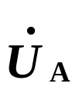

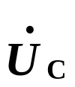
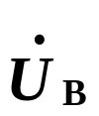
6.2 对称三相电路的计算
三相电路实际是一种特殊的交流电路。前面对正弦电路的分析方法完全适用于三相电路。
根据对称三相电路的特点，可简化分析。电路连接方式不同，计算方法略有不同。
1. 三相三线制电路
或者 三相四线制电路
A
Z_{l}
a
+
Z
_
Z_{N}
N
N’
_
_
Z
c
B
Z_{l}
Z
b
C
+
+
Z_{l}

Slide 21
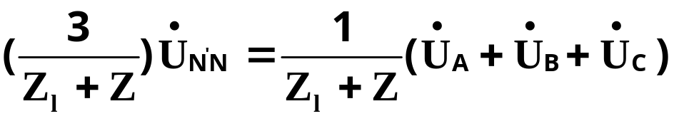
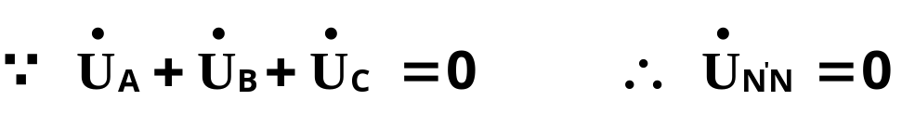
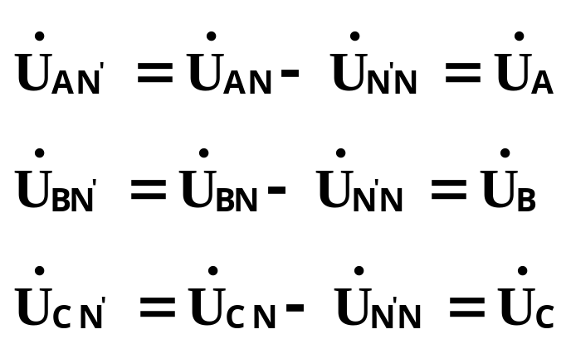
以Y – Y连接对称三相三线制电路为例
以N点为参考点，对N’点列写节点方程：
故：

Slide 22
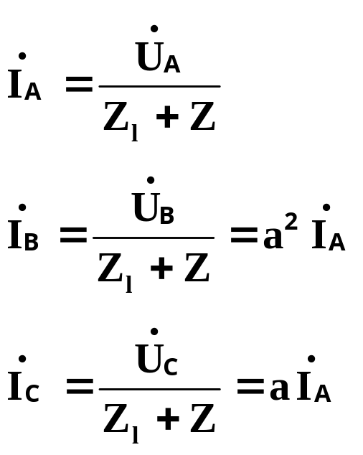
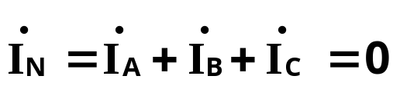
各相电流：
三相电流对称
中性线电流
由于相电流完全对称，故只要分析一相即可，其他相可由对称性直接写出。这样便可将三相电路的计算化为一相电路的计算。

Slide 23

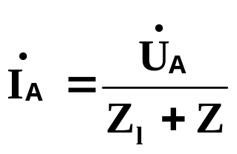
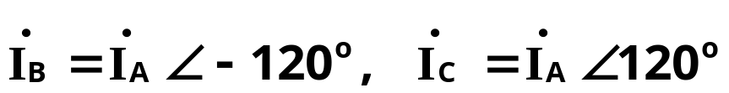
A
Z_{l}
a
+
N、N’ 两点等电位，可将其短路
Z
_
短路线
N
N’
_
_
Z
c
B
Z_{l}
Z
b
C
+
+
单相计算法：
Z_{l}
Z_{l}
A
a
+
由一相计算电路可得：
Z
–
N
N’
注意：无Z_{N}
由对称性可写出：

Slide 24

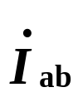

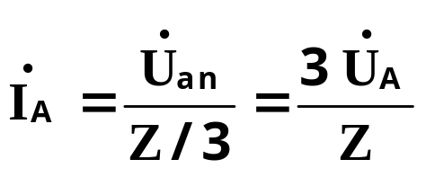
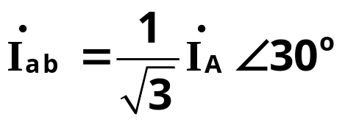
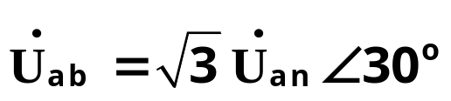
也可先只计算一相，再根据对称性得到其余两相结果。须先将Δ接负载转换为Y接负载。
A
a
+
Z
Z
_
N
_
_
n
c
b
C
+
B
Z
+
A
a
+
Z/3
–
N
n

Slide 25
结论：
① U_{N’N}=0，中性线电流为零。
有无中性线对电路情况没有影响。没有中性线(Y–Y接)、或者有中性线(Y–Y₀接)，计算时都可将中性线短接。因此，Y–Y接、Y–Y₀接(有中性线)电路计算方法相同。
② 对称情况下，各相电压、电流是对称的，只要算出某一相电压、电流，则其他两相的电压、电流可直接写出。

Slide 26
对称三相电路的一般计算方法
(1) 将所有三相电源、负载都化为等值Y—Y接电路；
(2) 连接各负载和电源中性点，中性线上若有阻抗可不计；
(3) 画出单相计算电路，求出一相的电压、电流：
单相电路中的电压为Y接时的相电压。
单相电路中的电流为线电流。
(4) 根据Δ 、Y接 线量、相量之间的关系，求出原电路的电流电压。
(5) 由对称性，得出其它两相的电压、电流。

Slide 27


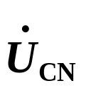
Z_{l}
例1.
A
已知对称三相电源线电压为380V，Z=6.4+j4.8Ω， Z_{l} =3+j4Ω。
Z
Z
Z
Z_{l}
B
求负载Z的相电压、线电压和电流。
Z_{l}
C
解：
Z_{l}
Z
–
+
A
A
a
Z_{l}
Z
+
Z_{l}
–
+
B
N
Z
Z_{l}
Z
–
–
+
C
N
n

Slide 28
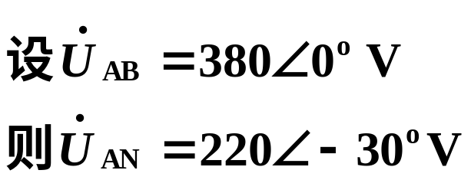
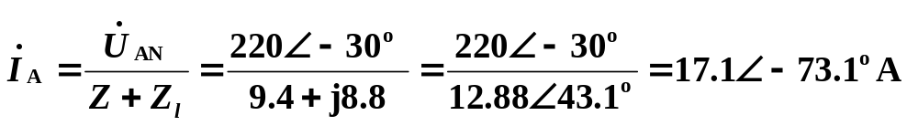
A
a
+
Z_{l}
Z
–
N
n

Slide 29


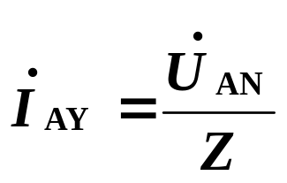
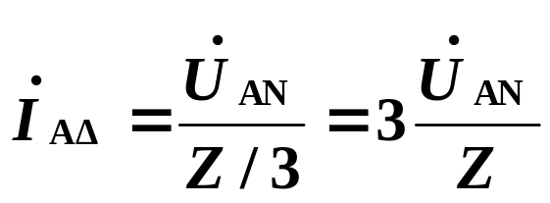

例2.
有一对称三相负载分别接成Y接和Δ接，对称电源相同。分别求线电流。
A
A
A
Z
Z
Z
Z/3
Z
Z
Z/3
B
B
Z
B
Z/3
C
C
C
解：前提是电源的相（或线）电压不变
应用：Y−Δ降压起动。

Slide 30
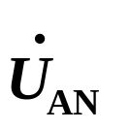
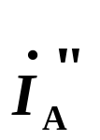

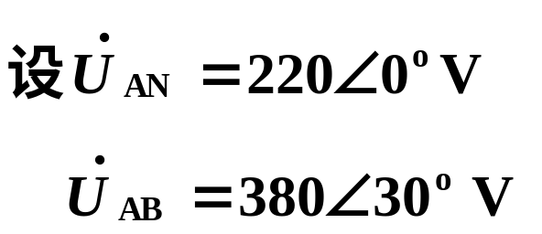

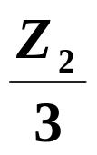
例3.
如图对称三相电路，电源线电压为380V，|Z₁|=10Ω，cosϕ₁ =0.6(滞后)， Z₂= –j50Ω， Z_{N}=1+ j2Ω。
求：线电流、相电流。
_
+
A
解：
N
_
+
B
Z₂
_
C
+
Z₁
+
Z₁
N'
Z_{N}
_

Slide 31





+
Z₁
_
根据对称性，得B、C相的线电流、相电流：

Slide 32


_
+
A
N
_
+
B
Z₂
_
+
C
Z₁
N'
Z_{N}
+
Z₁
_

Slide 33









例4.
_
A
Z₁
Z₃
+
_
B
Z₁
Z₃
Z₄
+
Z₄
_
Z₄
C
Z₁
Z₃
+
Z₂
Z₂
Z₂

Slide 34



解题思路：首先进行Δ—Y变换，然后取A相计算电路：
Z₁
Z₃
+
Z₂/3
Z₄/3
_

Slide 35
6.3 不对称三相电路的概念
电源不对称程度小(由系统保证)。
不对称
电路参数(负载)不对称情况很多。
讨论对象：电源对称，负载不对称。
不对称三相电路不能用单相计算电路。
分析方法：
复杂正弦电路分析方法。

Slide 36





以Y-Y为例进行分析
+
A
Z_{a}
三相负载Z_{a}、Z_{b}、 Z_{c}不相同。
_
N
N'
_
_
Z_{b}
B
Z_{c}
+
+
C
应用节点电压法公式
负载各相电压：
负载不对称，各相电压一般不对称

Slide 37




相量图：
相量图中，负载中点与电源中点不重合，这个现象称为中点位移。
导致负载相电压不对称（幅值、相角）
N'
N
在电源对称情况下，可以根据中点位移的情况来判断负载端不对称的程度。当中点位移较大时，会造成负载相电压严重不对称，可能使负载的工作状态不正常。
负载不对称导致相电压不对称，使电压对称的办法：增加中线，强制负载中点与电源中点电位差为零，但电流仍不对称，中线电流不为零。

Slide 38
例1. 照明电路:
(1) 正常情况下，三相四线制，中线阻抗约为零。
A
每相负载的工作情况没有相互联系，相对独立。
N'
A
N
C
380V
B
220V
C
N=N'
B
(2) 假设中线断了(三相三线制)
(a) A相电灯没有接入电路(三相不对称)
A
A
N'
380V
N
C
C
B
B
190V
N'
190V
灯泡未在额定电压下工作，灯光昏暗。

Slide 39
(b) A相短路
A
N'
A
N'
380V
380V
N
C
C
B
B
超过灯泡的额定电压，灯泡可能烧坏。
结论：(a) 照明中线不装保险。(中线一旦断了，负载就可能无法正常工作)。
(b) 要消除或减少中点位移，应适当调整负载，使其接近对称情况。

Slide 40


例2. 相序仪电路。已知1/(ω C)=R，三相电源对称。
求：灯泡承受的电压。
A
C
R
N'
R
C
解：
B
若以接电容一相为A相，则B相电压比C相电压高。B相灯较亮，C相较暗(正序)。据此可测定三相电源的相序。

Slide 41

例3.
如图电路中，电源三相对称。当开关S闭合时，电流表的读数均为5A。
A₁
S
Z
A₂
Z
Z
求：开关S打开后各电流表的读数。
A₃
解：
开关S打开后，电流表A₂中的电流与负载对称时的电流相同。而A₁、 A₃中的电流相当于负载对称时的相电流。
电流表A₂的读数=5A
电流表A₁、A₃的读数=

Slide 42
6.4 三相电路的功率及其测量
1. 三相电路的功率
三相负载吸收的平均功率等于各相负载吸收的平均功率之和
式中
P_{A}、P_{B}、P_{C}分别为A、B、C三相的平均功率；
电压、电流均为相电压和相电流；
ϕ_{A}、ϕ_{B}、ϕ_{C}为各相电压与电流之间的相位差，即为各相负载的阻抗角。

Slide 43





若三相负载对称，三相负载吸收的平均功率相同
若用线电压U_{L}和线电流I_{L}表示
ϕ角仍为相电压与相电流的相位差
因为各种电气设备铭牌上标示的额定电压、额定电流均指线电压和线电流，同时线电压与线电流测量方便，所以这种形式使用更广泛。

Slide 44


注意：
(1) ϕ 为相电压与相电流的相位差角，不是线电压与线电流的相位差。
(2) 对称三相时：
cosϕ _{A}= cosϕ _{B} = cosϕ _{C} = cosϕ
(3) 负载吸收的有功功率或者电源发出的有功功率。
对称三相电路的无功功率：
三相视在功率:

Slide 45




2. 三相电路的瞬时功率
以对称三相为例。
各相瞬时功率
同理
则三相电路总的瞬时功率为：
定值
习惯上称这一性质为对称三相电路瞬时功率平衡

Slide 46
用图形来表示：
p_{A}
UIcosϕ
O
ω t
单相瞬时功率
p
3UIcosϕ
O
ωt
三相瞬时功率

Slide 47

3. 三相功率的测量(对称，不对称)
(1) 三表法(或一表法)：
适用在有中性线情况下
*
A
W
三
相
负
载
*
*
B
W
*
*
C
W
*
N
若负载对称，则只需一个功率表，读数乘以 3。

Slide 48
(2) 二表法(三相三线制) ：
*
三
相
负
载
A
W₁
*
*
B
W₂
*
C
这种量测线路的接法是将两个功率表的电流线圈接到任意两相中，而将其电压线圈的公共点接到另一相没有功率表的线上。
若W₁的读数为P₁ ， W₂的读数为P₂ ，则 P=P₁+P₂ 即为三相总功率。

Slide 49


证明：(设负载为Y接)
*
三
相
负
载
A
*
W₁
设功率表的读数分别为P₁、P₂，则根据功率表的工作原理，有
*
B
*
W₂
C
i_{A}
A
则
N
i_{B}
i_{C}
C
B
Y接三相三线制中，
则
对于Δ接三相三线制，也类似可证。
证毕

Slide 50
注意：
1. 二表法可适用于Y接、Δ接的三相三线制中。不能用于三相四线制。
2. 两个表读数的代数和为三相总功率，每个表的单独读数无意义。
3. 二表中可能有一个表的读数为负。作代数和时，应取负值。
4. 接线时，注意功率表的同名端。

Slide 51





例：
U_{l} =380V，Z₁=30+j40Ω，电动机 P=1700W，cosϕ=0.8(感性)。
求：(1) 线电流和电源发出总功率；
(2) 用两表法测电动机负载的功率，画接线图，求两表读数。
A
B
D
C
电动机
Z₁
解：
(1) 设电源的相电压

Slide 52





电动机负载：
总电流：
注：ϕ_{总} = 相电压初相位0°- 电流的初相位

Slide 53





(2) 接线图以及两表的读数（是否=1700w）
已设：
*
A
W₁
*
*
D
B
W₂
*
C
电动机
Z₁
接线图
表W₁的读数P₁：
P₁=U_{AC}I_{A2}cosϕ ₁ = 380×3.23cos(– 30°+ 36.9° ) =1218.5W
表W₂的读数P₂：
P₂=U_{BC}I_{B2}cosϕ ₂= 380×3.23cos(－90°+ 156.9° ) =481.6W
P=P1+P2=1700.1w

Slide 54
补充1 三相发电机及三相电
对称三相电源的产生
通常由三相同步发电机产生，三相绕组在空间互差120°，当转子转动时，在三相绕组中产生感应电压，从而形成对称三相电源。
A
Y
N
Z
º
I
ω
º
S
C
B
X
三相同步发电机示意图

Slide 55
补充2 三相制的优点
三相制相对于单相制在发电、输电、用电方面有很多优点，主要有：
(1) 三相发电机比单相发电机输出功率高。
(2) 经济：在相同条件下(输电距离，功率，电压和损失)三相供电比单相供电省铜。
(3) 性能好：三相电路的瞬时功率是一个常数，对三相电动机来说，意味着产生机接转矩均匀，电机振动小。
(4) 三相制设备(三相异步电动机，三相变压器)简单，易于
制造，工作经济、可靠。
由于上述的优点，三相制得到广泛的应用。

Slide 56
补充3 V型接法的电源
V型接法的电源：若将Δ接的三相电源去掉一相，则线电压仍为对称三相电源。
A
A
+
+
–
–
B
B
+
–
+
C
–
C

Slide 57

补充4 一般对称三相电路的计算
A
Z_{l}
a
_
+
Z
Z
+
_
_
Z
C
+
B
Z_{l}
c
b
Z_{l}
A
a
+
Z_{l}
Z/3
–
N
n

Slide 58
本章结束

